Slide 1
Čeština v interkulturních souvislostech
zkoušky z ČJ

Slide 2
CJCC12 FF MU
Zkratka ALTE The Association of Language Testers in Europe
https://www.alte.org/
Asociace ALTE byla založena roku 1989 a v současné době sdružuje 33 plnoprávných členů (Full Members) zastupujících 26 evropských jazyků a přes 100 přidružených členů (Associate Members) ze 32 zemí EU i mimo ni.
Jako nevládní nezisková organizace zastává ALTE statut hosta v Radě Evropy (Participatory Status as an NGO with the Council of Europe).

Slide 3
CJCC12 FF MU
Mezi plnoprávné členy ALTE patří mezinárodně uznávané instituce, které hrají významnou roli při určování směru národní i nadnárodní jazykové politiky svých států, jako například:
University of Cambridge a Trinity College London,
TestDaF-Institut a Goethe-Institut,
Universidad de Salamanca a Instituto Cervantes,
Centre international d'études pédagogiques (CIEP),
University of Pécs,
Uniwersytet Jagiellonski w Krakowie.
https://www.alte.org/Our-Full-Members

Slide 4
CJCC12 FF MU
Univerzita Karlova se stala jediným plnoprávným členem ALTE v ČR v roce 2009 na základě úspěšného auditu Certifikované zkoušky z češtiny pro cizince (CCE),
kterou vyvíjí a poskytuje Ústav jazykové a odborné přípravy (ÚJOP UK).
Zkouška CCE je vytvořena podle Společného evropského referenčního rámce pro jazyky (SERRJ = CEFR) tak,
aby ověřovala základní řečové dovednosti na úrovních A1–C1:
čtení s porozuměním,
poslech s porozuměním,
gramaticko-lexikální (gramlex) test na úrovních B2 a C1,
produkci psaného textu a
mluvený projev.

Slide 5
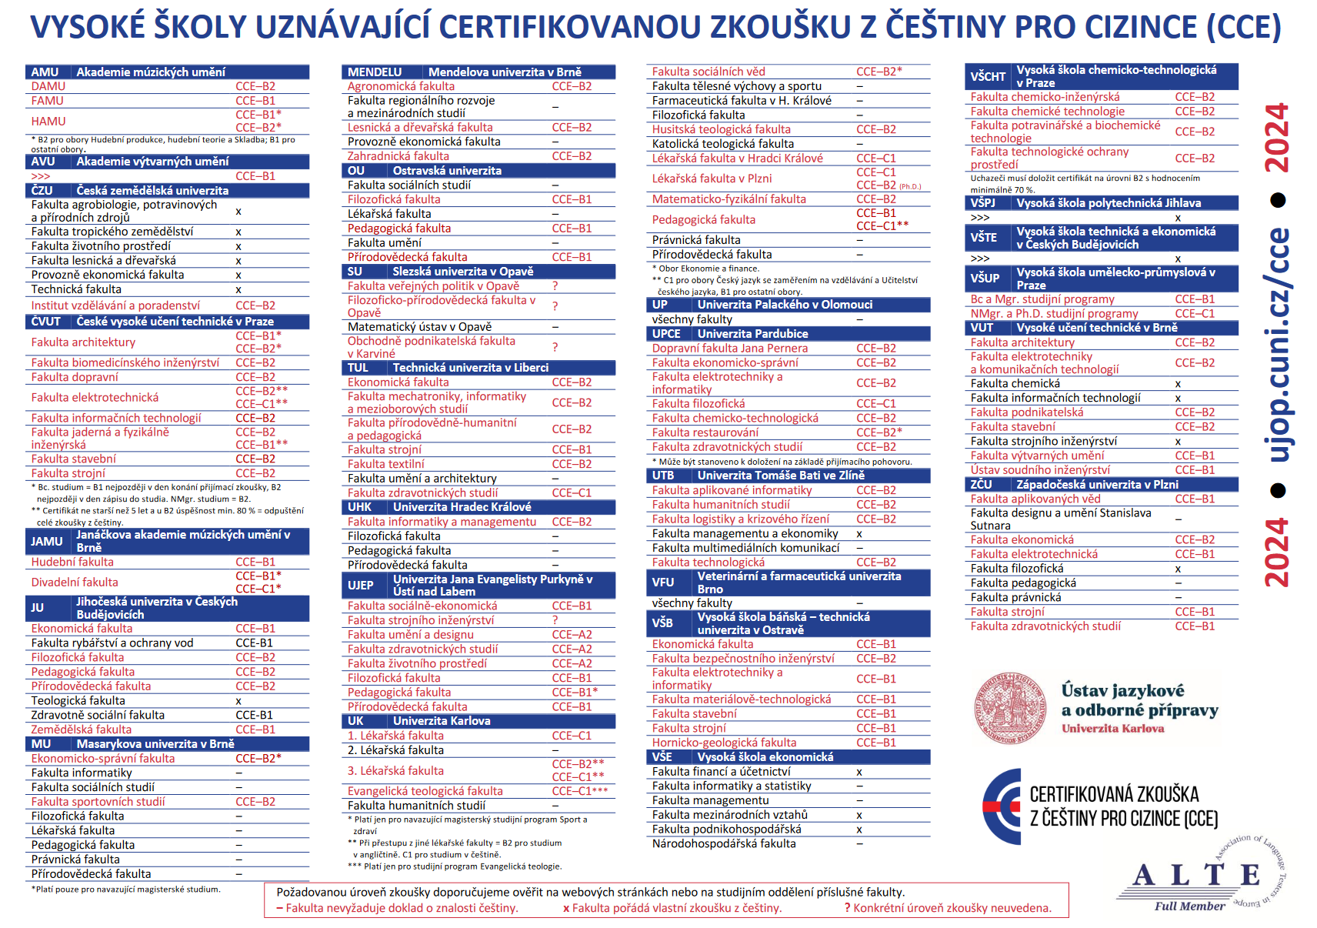
CJCC12 FF MU
https://arche.is.cuni.cz/images/zkousky/CCE_VS_uznavajici.pdf

Slide 6
CJCC12 FF MU
Přidružení členové ALTE
https://www.alte.org/Our-Associate-Members

Slide 7
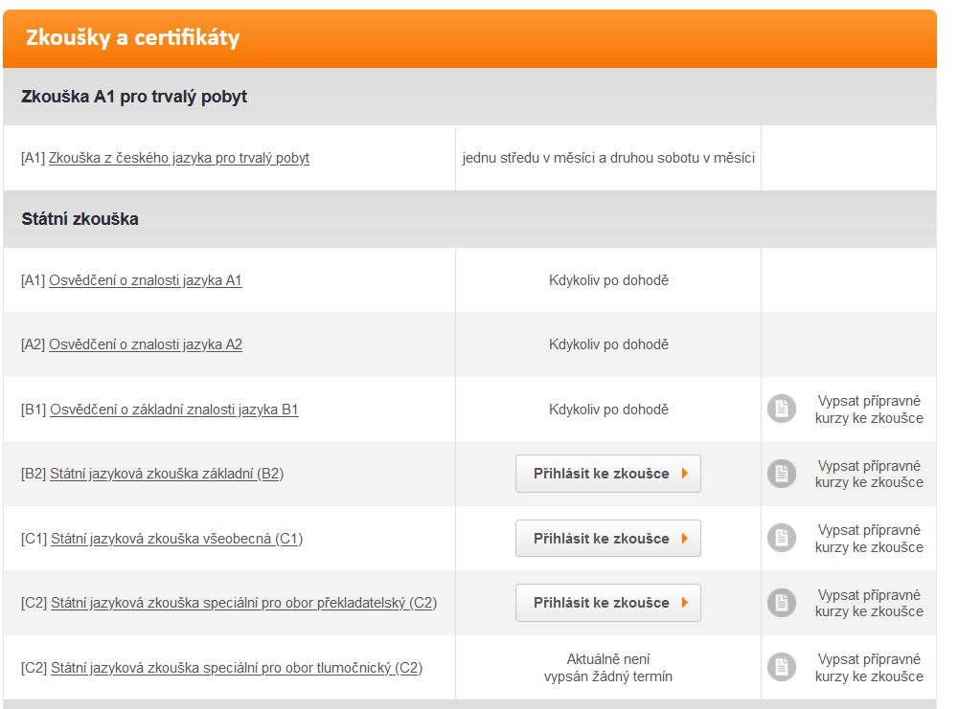
CJCC12 FF MU
https://www.sjs.cz/zkousky-a-certifikaty.html

Slide 8
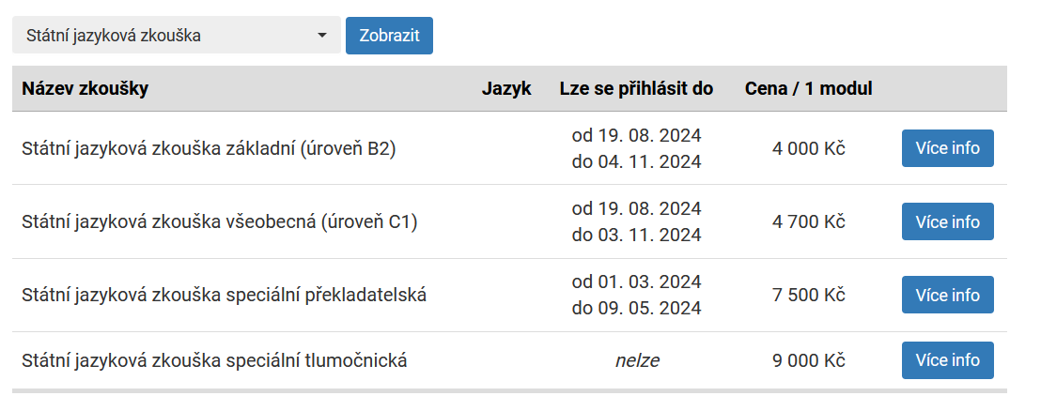
CJCC12 FF MU
také zkouška k TRVALÉMU POBYTU

Slide 9
CJCC12 FF MU
Díky členství v ALTE je ÚJOP UK od roku 2013 podle zákona o státním občanství také exkluzivním poskytovatelem
Zkoušky z českých reálií a českého jazyka pro účely udělování státního občanství (ZKOBČ).

Slide 10
CJCC12 FF MU
TRVALÝ POBYT (A2)
https://cestina-pro-cizince.cz/trvaly-pobyt/
Národní pedagogický institut

Slide 11
CJCC12 FF MU
Certifikovaná zkouška z češtiny pro mládež (CCE)
Certifikovaná zkouška z češtiny pro mládež je nabízena na dvou úrovních obtížnosti:
CCE–A1 pro mládež
CCE–A2 pro mládež
Zkouška je určena všem cizincům mladším 16 let, kteří si chtějí či potřebují ověřit stupeň své komunikační kompetence v češtině.
Zkouška z češtiny pro účely přijímacího řízení na lékařské fakulty UK
Hlásíte se ke studiu na 1. LF v Praze, LF UK v Plzni nebo LF UK v Hradci Králové? Budete musíte doložit úroveň češtiny C1. Tuto zkoušku vám na fakultě uznají!

Slide 12
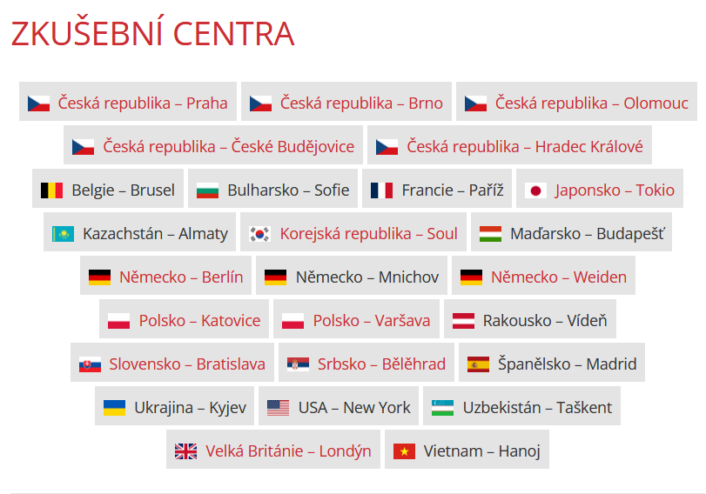
CJCC12 FF MU
CCE mimo území ČR zajišťují Česká centra.

Slide 13
CJCC12 FF MU
ECL ZKOUŠKY
http://ewic2017.upol.cz/index.php/ecl-zkousky/
Institut celoživotního vzdělávání FF UPOL (Olomouc)
Zájemci mají možnost složit zkoušku ECL a získat mezinárodně platný certifikát ECL ve vybraném jazyce na zvolené úrovni.
Uchazeči můžou získat mezinárodní jazykový certifikát o absolvování zkoušky z cizího jazyka nebo češtiny pro cizince platný ve všech členských a čekatelských státech EU. Zkouška neobsahuje gramatický test ani překladové úkoly a lze ji vykonat ve čtyřech úrovních A2-B1-B2-C1 dle CEFR se čtyřmi jazykovými kompetencemi: poslech textu s porozuměním, čtení textu s porozuměním, psaní (tvorba) textu, komunikace (mluvení).

Slide 14
CJCC12 FF MU
https://eclexam.eu/
https://eclexam.eu/sample-tests/
V Maďarsku např. Pécsi Tudományegyetem
(podílejí se na tvorbě testů a dělají zkoušky),
nebo ELTE v Budapešti, která dělá zkoušky.

Slide 15
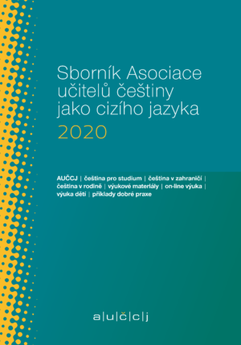
CJCC12 FF MU
ASOCIACE UČITELŮ ČEŠTINY JAKO CIZÍHO JAZYKA
https://www.auccj.cz/
https://www.auccj.cz/partneri/
https://www.auccj.cz/vzdelavani/
https://www.auccj.cz/harmonogram-roku/
https://www.auccj.cz/nase-publikace/
SBORNÍK

Slide 16
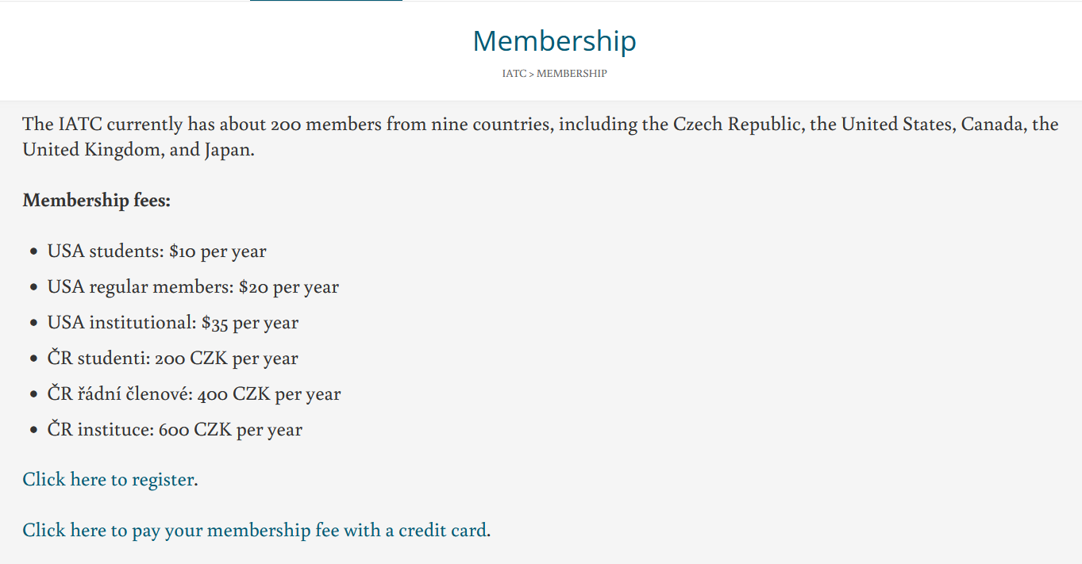
CJCC12 FF MU
Mezinárodní asociace učitelů češtiny (IATC)
https://iatc-org.com/

